Slide 1
Que
사내 별칭 GRIFF-SYSTEM · 전체 기능 안내
감시하지 않고, 병목을 드러낸다
— 8인 팀의 Company Operating System
que.griff.co.kr · 2026-07-20(월) 베타 시작

Slide 2
왜 Que인가 — 지금 방식 vs Que
지금까지
Que에서는
보고는 회의로 — 아침 8명×15분
결정은 슬랙 스레드에 흘러가고
일정은 각자 머릿속에
상태는 "그거 어떻게 됐어?"로 물어봐야
→ 회사가 '사람 기억력'으로 돌아간다
보고는 AI가 만들고 — 사람은 결정만
결정은 기록되고, 회의가 작업으로 이어지고
일정·마감·마일스톤이 한 달력에
병목이 스스로 손을 든다
"일하는 시간을 돌려드립니다. 보고는 30초, 나머지는 AI가."

Slide 3
전체 지도 — 한 장으로 보는 Que
매일
홈 · 데일리 · Copilot · 작업 목록
아침 조망 → 10시 체크인 → AI에게 질문 → 내 할 일
실행
프로젝트(칸반·간트) · 일정 · Now
상태 이동 · 일정 확인 · 운영표
운영
팀 현황 · 회의록 · 반복·마일스톤
팀 조망 · 회의 후 Action · 기한 약속
참조
성과 · 멤버
업무 분포(평가 아님) · 팀원 카드
기타
결제요청 · 수정사항 · 도움말 · 설계 FAQ
필요할 때만 — 문제 발견은 수정사항에
여는 법 4가지: 왼쪽 사이드바 · ⌘K(첫 항목 ✨AI에게 묻기) · 폰 하단 탭 · Slack 딥링크

Slide 4
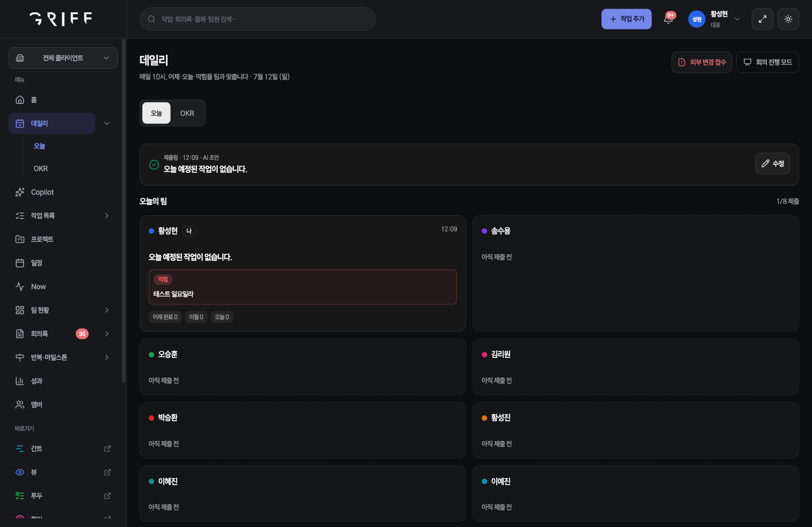
리듬 ① 하루 — 아침 30초, 저녁 0분
09:30
개인 브리핑 DM — 오늘 내 상황 요약
10:00
스탠드업 오픈 — 폰 버튼 한 번, 체크인 30초
10:40
미제출자만 재촉 DM
11:00
AI 팀 요약 — 막힘·흐름·추천 액션
수시
Copilot에게 "오늘 뭐 해야 해?"

Slide 5
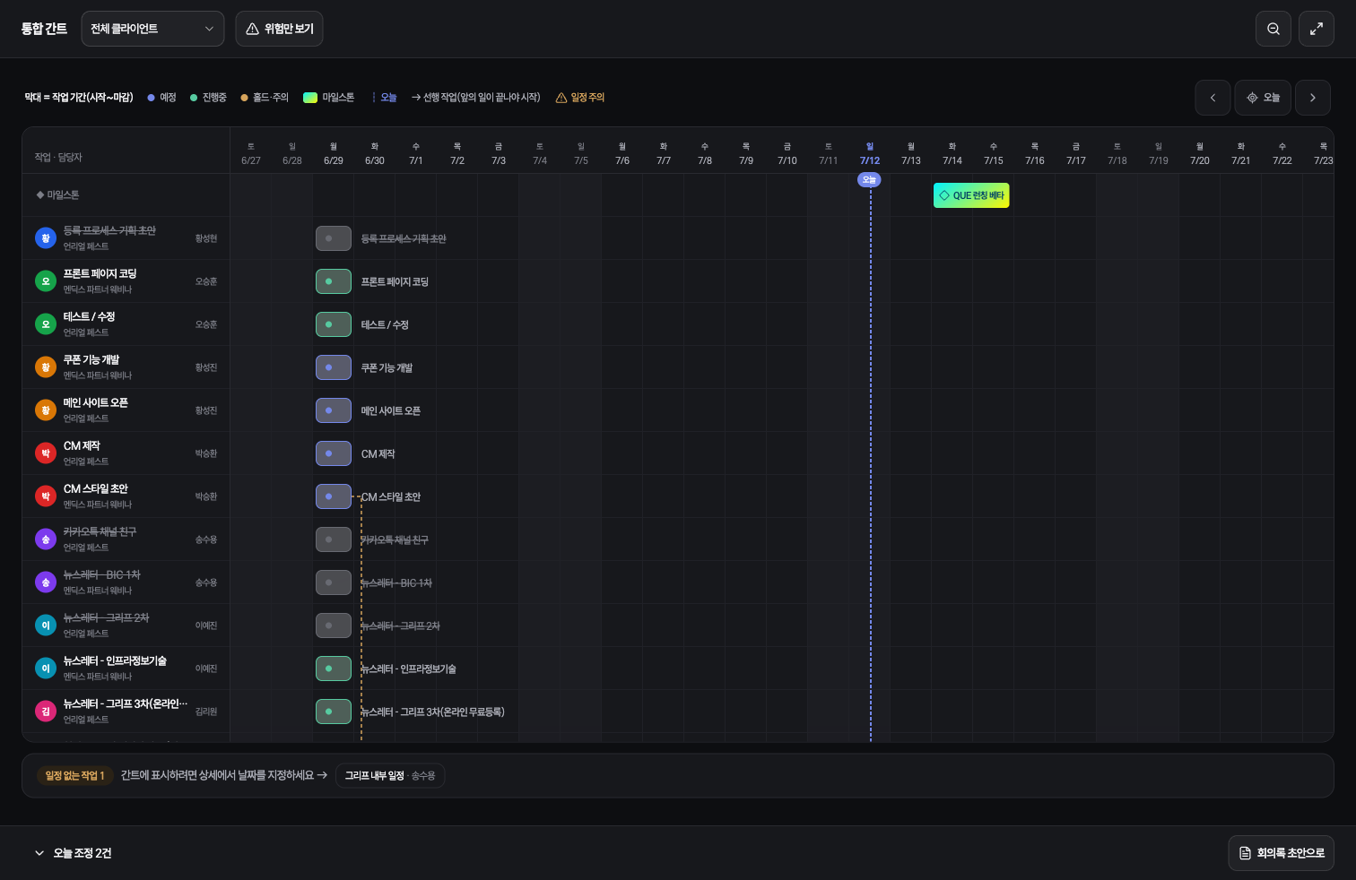
리듬 ② 일주일 — 월요일 38분이 전부
10:10
AI가 회의 아젠다 팀채널 게시
10:40
주간 통합 회의 — 5섹션 진행 모드
회의 중
간트에서 마일스톤 드래그로 기한 결정
회의 후
회의록 자동 초안 → Action → 작업
금 16:00
주간 프리뷰 — 다음 주 조망

Slide 6
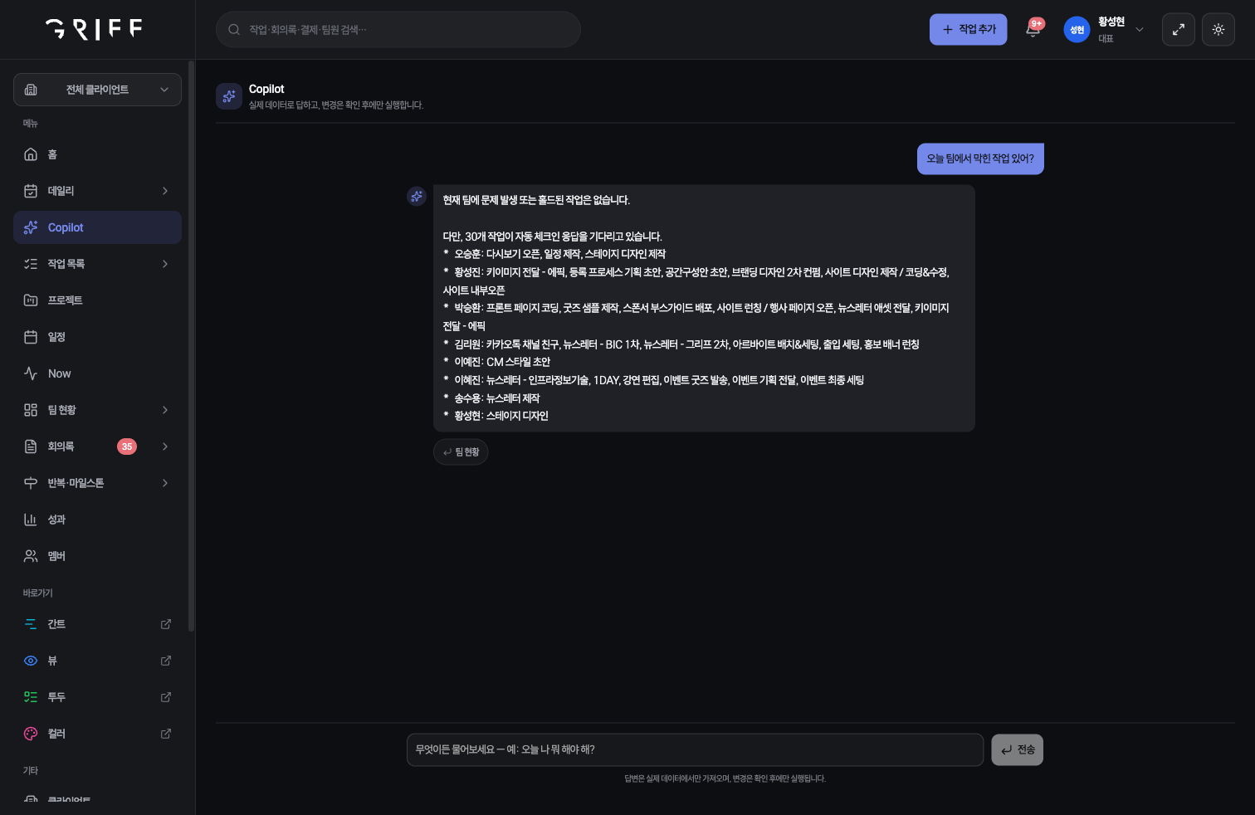
리듬 ③ 수시 — 변경과 위기는 회의를 기다리지 않는다
접수
외부 변경 접수 → 24시간 영향 분석 마감
대응
영향 분석 → 재협의 → 승인(단계 강제)
종결
'관리된 대응' 회고 자동 기록
긴급
마일스톤 위험 → 관련자 2명에게만 결정 카드
나머지
6명의 회의 시간 = 0분

Slide 7
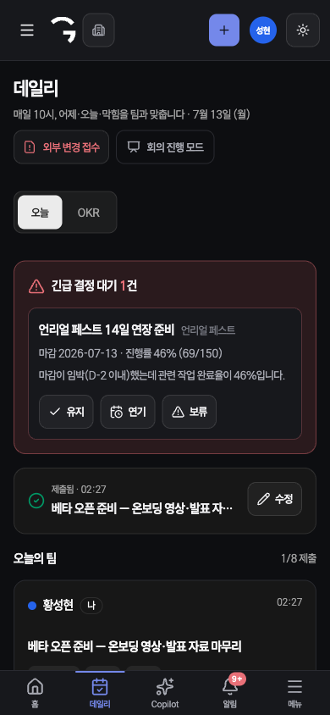
데일리 · 스탠드업 체크인
01
메뉴: 데일리
왜
아침 보고 회의는 8명×15분을 태운다. 보고를 위한 보고가 일을 밀어낸다.
어떻게
10시 알림 → 폼 또는 AI 대화로 오늘의 포커스 한마디. 어제·오늘 작업은 자동으로 붙는다. 막히면 막힘 칸에.
잘 쓰면
회의 없는 아침. 막힘이 오전에 드러나 도움이 당일 간다. 11시 AI 팀 요약.
"보고는 30초. 나머지는 AI가."

Slide 8
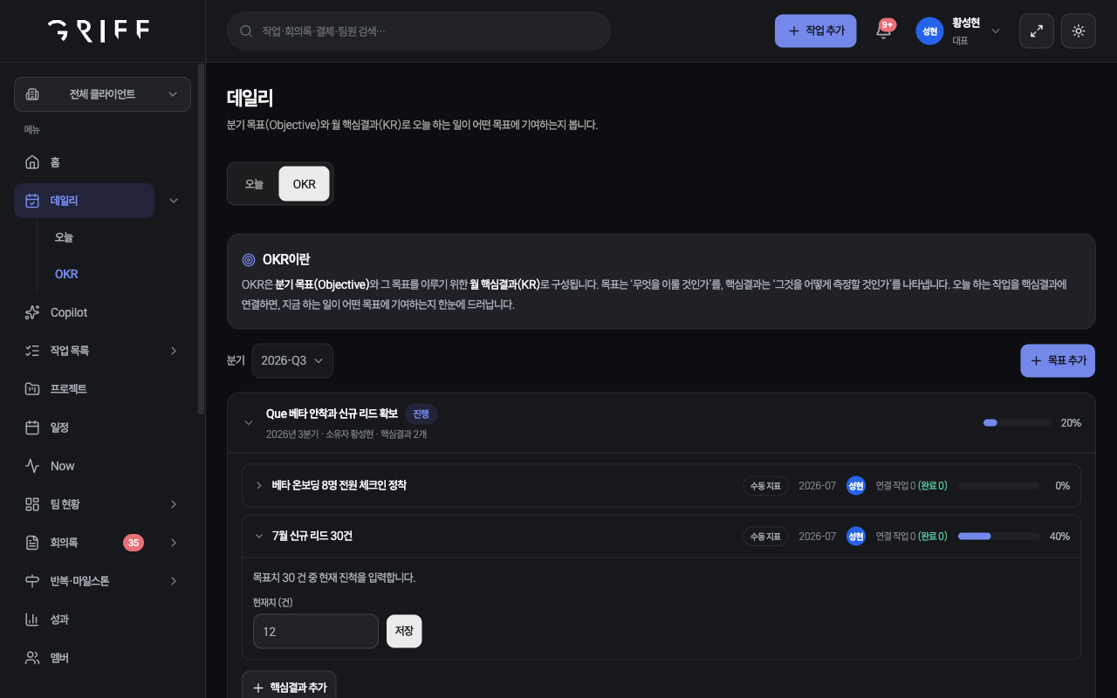
데일리 · OKR
02
메뉴: 데일리 › OKR 탭
왜
바쁜 것과 전진하는 것은 다르다. Task ≠ Key Result.
어떻게
분기 목표(Objective) 아래 월 핵심결과(KR) — 수동·작업 자동·상태 체크 3방식. 내 작업을 KR에 연결.
잘 쓰면
오늘 하는 일이 어느 목표를 미는지 매일 보인다. 분기말 몰아치기가 사라진다.

Slide 9
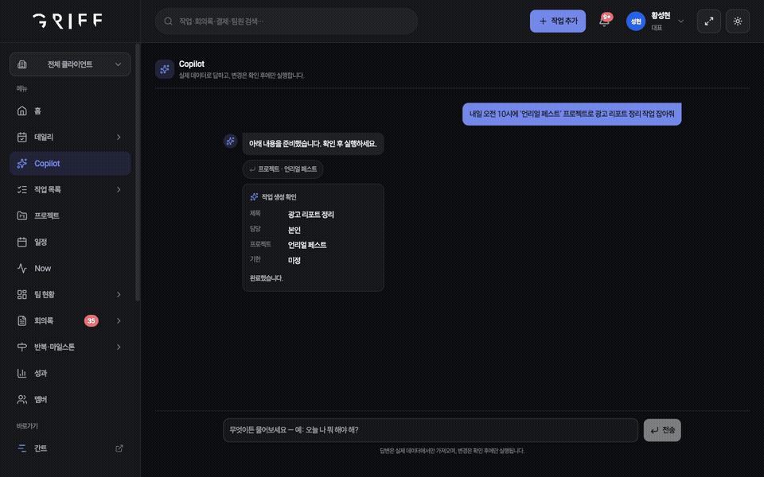
Que Copilot
03
메뉴: Copilot · ⌘K
왜
화면을 찾아다니고 폼을 채우는 시간 — 물어보면 된다.
어떻게
조회는 실데이터로만 답하고, 등록·변경은 확인 카드 → [실행]. 프로젝트 생성도 대화로.
잘 쓰면
등록 10초. 환각·오실행 이중 방어. 신입은 물어보며 배운다.
"실행은 언제나 사람이 확인한 후에."

Slide 10
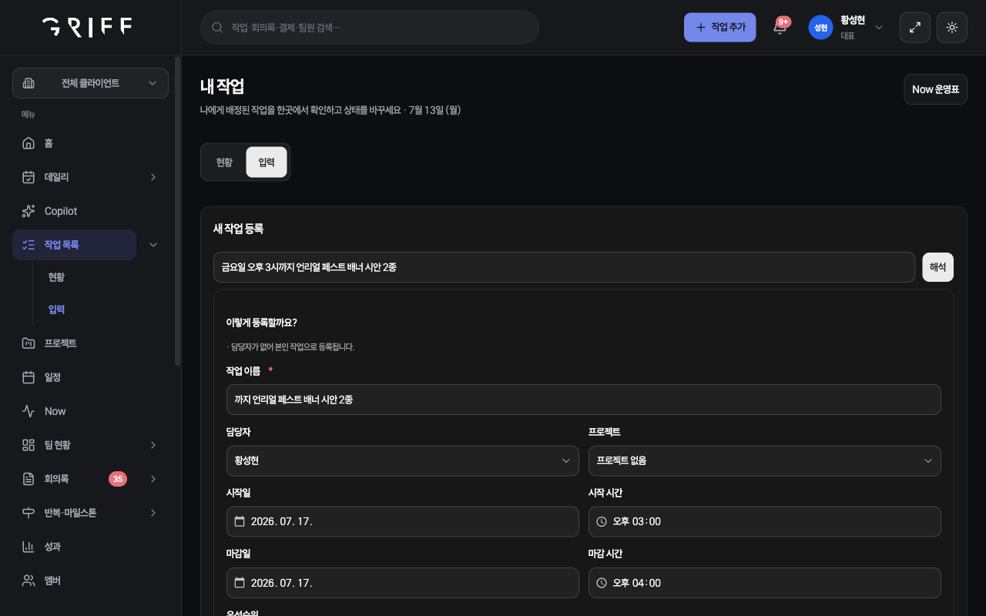
작업 목록
04
메뉴: 작업 목록
왜
내 하루의 진입점이 없으면 할 일이 머릿속·포스트잇·슬랙에 흩어진다.
어떻게
아침에 열어 확인 → 끝나면 완료 체크 → 새 일은 자연어로("금요일 오후 3시까지 배너 시안").
잘 쓰면
"오늘 뭐부터?"와 "그거 어떻게 됐어?"가 동시에 사라진다.

Slide 11
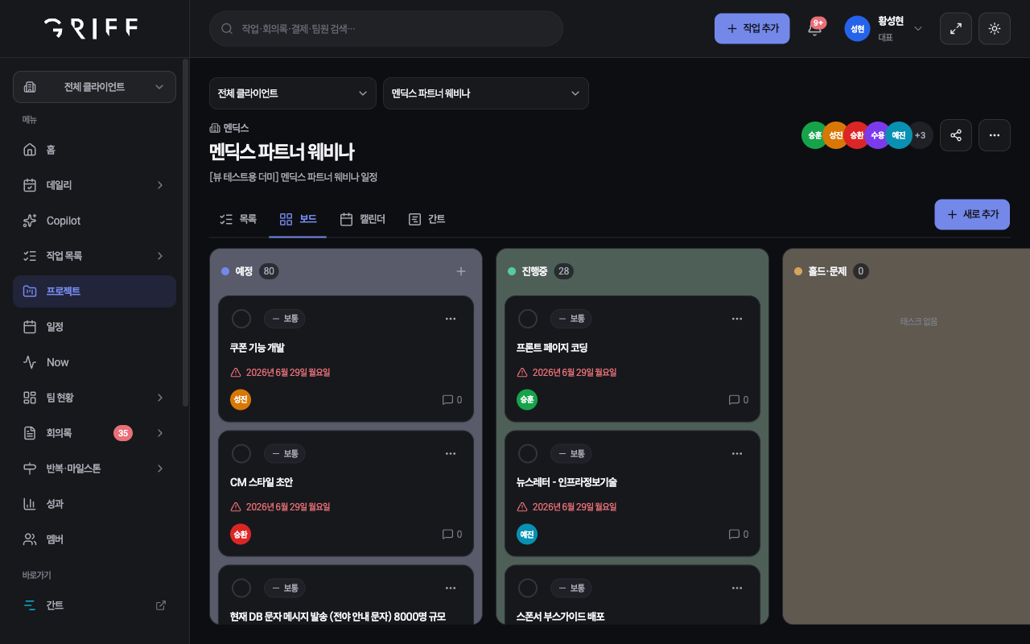
프로젝트 — 칸반·간트
05
메뉴: 프로젝트
왜
전황판이 없으면 PM의 머릿속이 단일 장애점이 된다.
어떻게
4열 칸반 드래그(홀드·문제는 사유 필수), 실수는 [실행 취소]. 보드·목록·캘린더·간트 전환.
잘 쓰면
어느 열에 카드가 쌓였는지 5초. 상태 공유 회의가 드래그 하나로 대체된다.

Slide 12
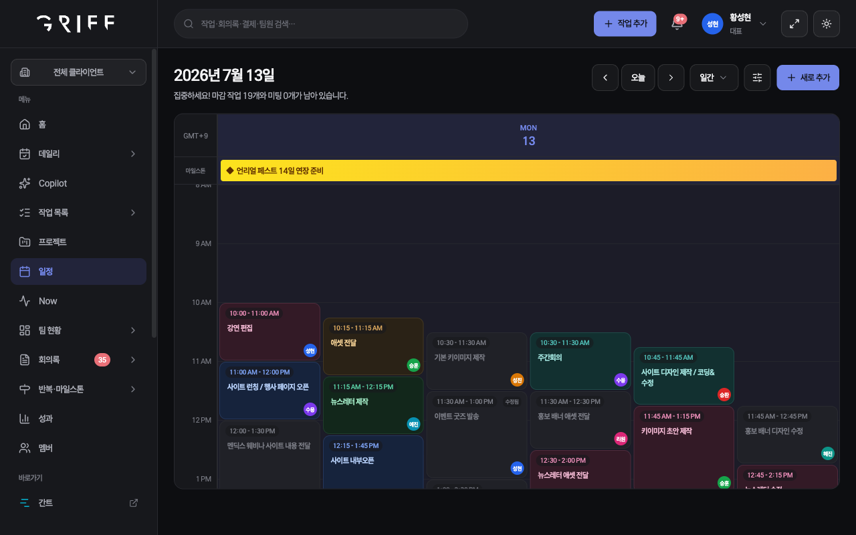
일정
06
메뉴: 일정
왜
회사 일정과 내 작업이 다른 곳에 살면, 충돌은 겹치고 나서야 안다.
어떻게
주/월 달력에 일정+작업+마일스톤 칩. 중요 마일스톤은 노랑→주황 그라데이션 칩.
잘 쓰면
충돌이 사전에 드러난다. 외부 일정은 읽기 전용 — 실수로 못 건드린다.

Slide 13
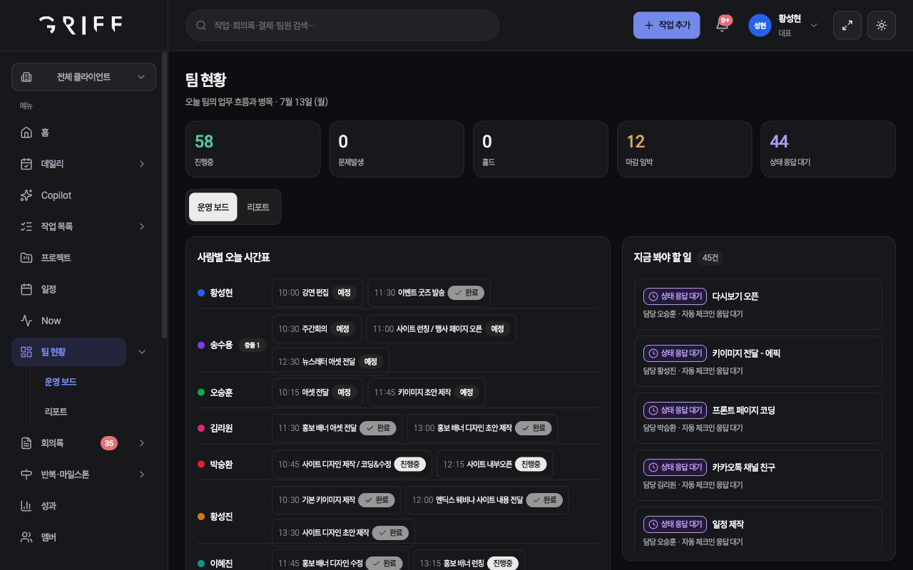
팀 현황 · Now
07
메뉴: 팀 현황 · Now
왜
"지금 누가 뭐에 막혀 있나"를 알려면 8명에게 하나씩 물어야 했다.
어떻게
운영 보드에서 전원 상태·부하 조망. 타인 작업엔 댓글·도움 요청으로.
잘 쓰면
병목이 스스로 손을 드는 팀. 점수화 없음 — 감시가 아니라 조망.

Slide 14
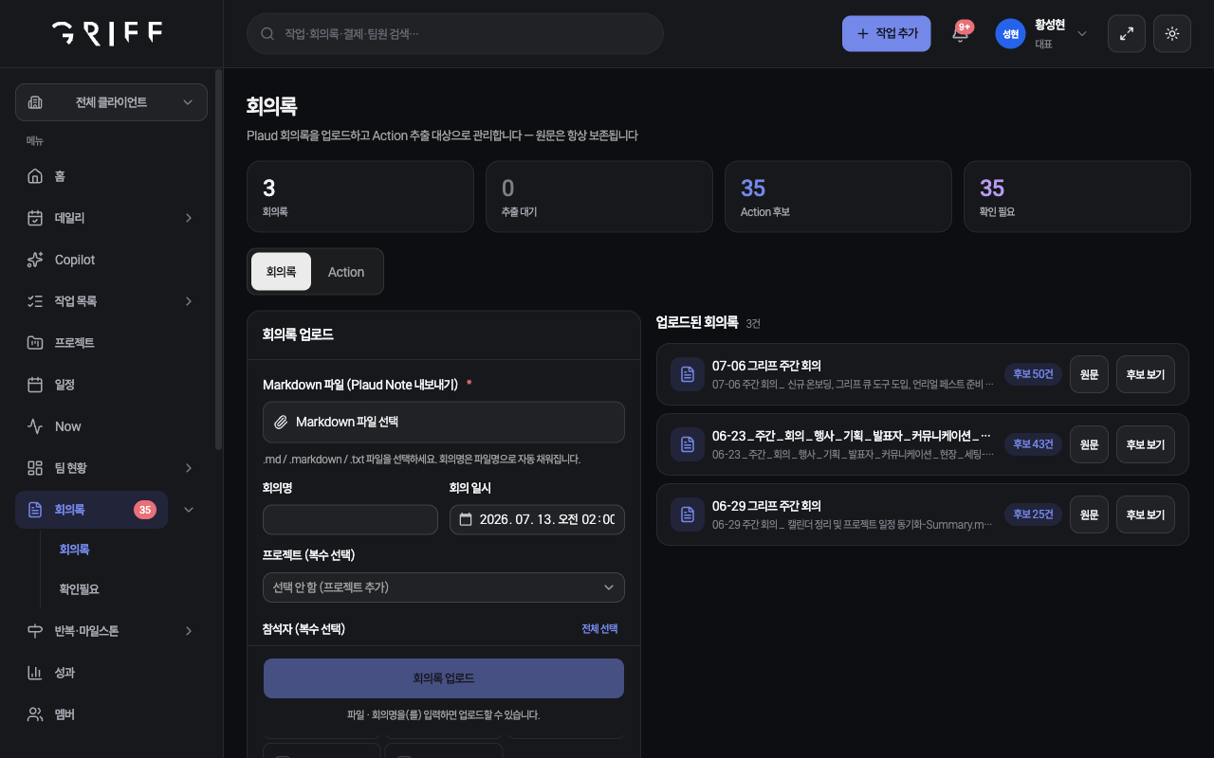
회의록 · Action
08
메뉴: 회의록
왜
회의 결정이 채팅에 흩어지면 "그거 누가 하기로 했지?"가 매주 반복된다.
어떻게
회의록 업로드 → 할 일 자동 추출 → 담당·기한 있으면 작업으로, 없으면 '확인 필요'.
잘 쓰면
기록되지 않은 결정 0건. 회의가 실제 작업으로 이어진다.
"결정이 곧 기록이다."

Slide 15
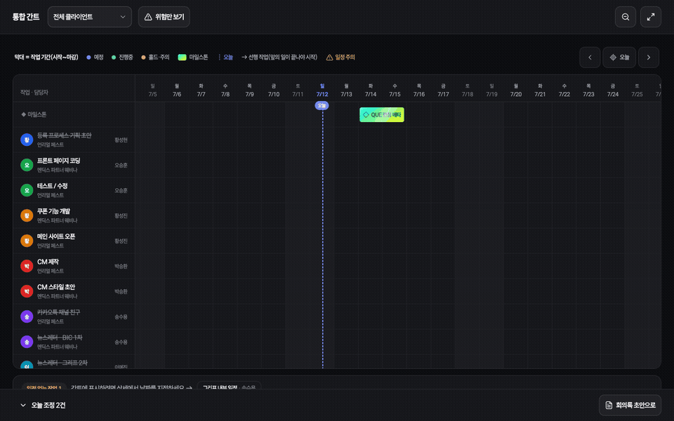
반복 업무 · 마일스톤
09
메뉴: 반복·마일스톤
왜
매주 같은 일을 매번 등록하는 낭비. 큰 기한이 위험해지는 걸 늦게 아는 사고.
어떻게
반복 템플릿은 한 번 켜두면 자동 생성. 마일스톤 위험 시 담당자에게 긴급 결정 카드(유지/연기/보류).
잘 쓰면
기한 약속이 전 화면에 보이고, 위기는 회의를 기다리지 않는다.

Slide 16
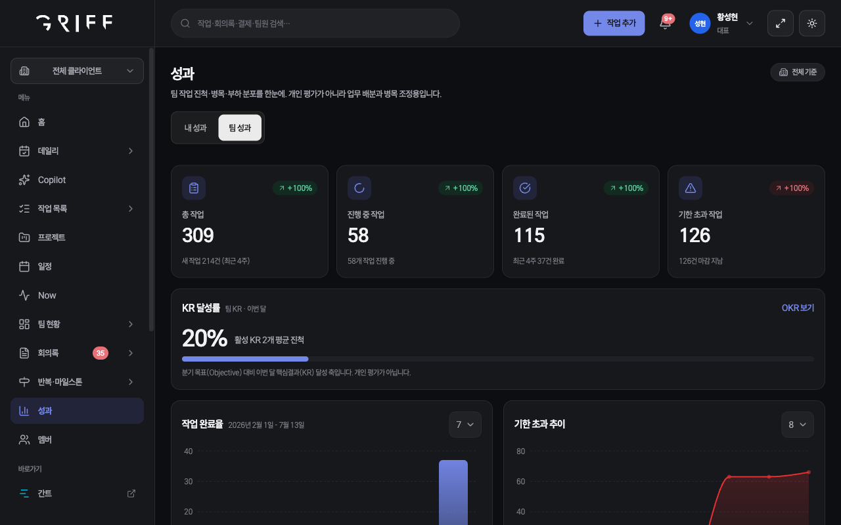
성과
10
메뉴: 성과
왜
업무 몰림은 감으로 보이지 않는다. 몰림을 못 보면 재배분도 못 한다.
어떻게
완료율·기한 초과·히트맵을 기간별로.
잘 쓰면
재배분의 근거가 생긴다. 개인 평가가 아니다 — 순위도 점수도 없다.

Slide 17
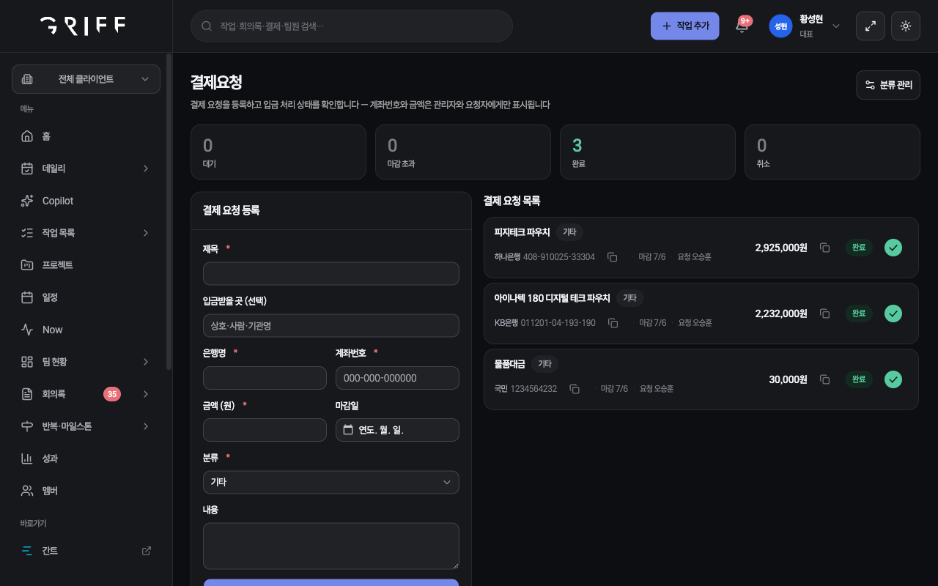
결제요청
11
메뉴: 결제요청
왜
결제 요청이 DM으로 오가면 흘러가 누락된다.
어떻게
요청 등록 → 대기/완료 추적. 계좌·금액은 권한별 마스킹.
잘 쓰면
"입금됐나요?" 문의가 사라진다.

Slide 18
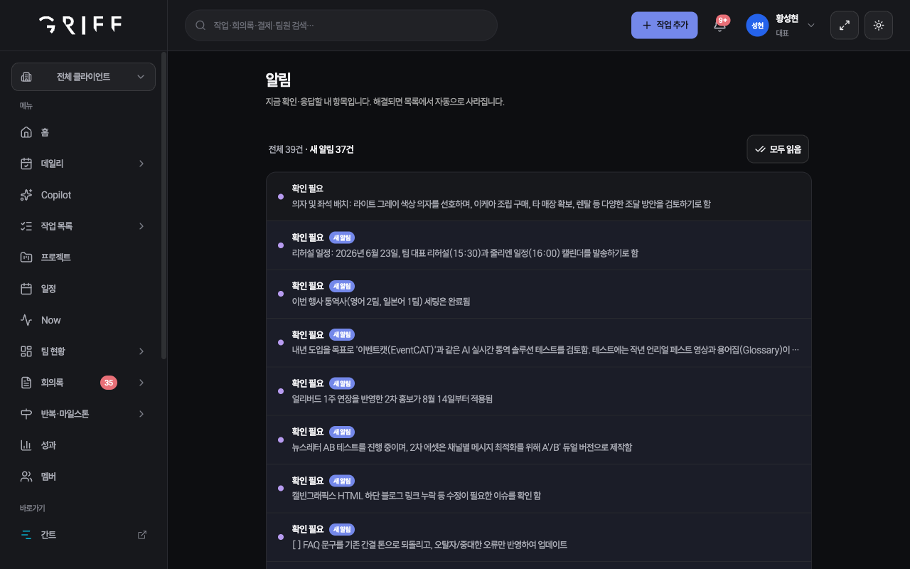
알림 · Slack 연동
12
메뉴: 알림 · 폰 하단 탭
왜
도구를 열어야만 아는 정보는 이미 늦다.
어떻게
내게 관련된 신호만 모인다. 아침 브리핑·스탠드업 버튼은 Slack DM으로 — 누르면 그 화면으로 바로.
잘 쓰면
Que를 안 열어도 필요한 것이 먼저 찾아온다.

Slide 19
지켜지는 규칙 — 그래서 안심하고 쓴다
본인 작업만 수정
개인 평가·점수화 없음
타인 작업엔 댓글·도움 요청만. 내 기록은 내 말이다.
드러나는 것은 사람의 잘못이 아니라 병목이다.
문제·홀드는 사유와 함께
AI는 확인 후에만 실행
맥락 없는 빨간불은 없다 — 무엇을 도우면 되는지가 함께 온다.
답변은 실데이터에서만, 변경은 확인 카드에서 사람이 누른 후에만.
"감시하는 도구가 아니라, 병목을 드러내는 도구."

Slide 20
숫자로 보는 효과
주 49분
0분
1인당 회의 시간 — 주간 38분 + 데일리 2분×4. 보고는 AI가, 사람은 결정만.
긴급 결정 시 나머지 6명의 회의 시간 — 관련자 2명에게만 결정 카드.
275개
2중 방어
자동 테스트가 지키는 운영 규칙. 모든 변경은 누가·언제·무엇을·어떤 경로로.
AI 답변은 실데이터에서만, 실행은 확인 후에만 — 환각·오실행 차단.
어디서나: PC · 태블릿 · 폰(하단 탭) · Slack · 터미널(CLI) · Claude(MCP)

Slide 21
첫 주는 이것만 — 3가지면 충분합니다
① 매일 10시 체크인 30초 ② 끝나면 완료 체크 ③ 막히면 막힘 칸에
베타 시작 2026-07-20(월) · que.griff.co.kr · 막히면 도움말·설계 FAQ·Copilot

